Slide 1
NLP - The Movie DataBase
Natalia avendAÑO PRIETO

Slide 2
¿Cómo se pueden categorizar las películas?
Según las bases que se tienen se pueden categorizar por:
Género
Compañia de producción
País de Producción
Fecha de lanzamiento
Estado de lanzamiento
Popularidad
Palabras Claves

Slide 3
¿Es posible predecir el éxito de una película dada una cierta combinación de las variables que escogió para la categorización?
Se considera una película exitosa, la cual es rentable.
Una película rentable si las ganancias de la película son el doble del costo de la misma.

Slide 4
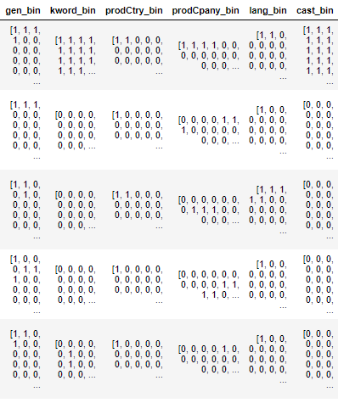
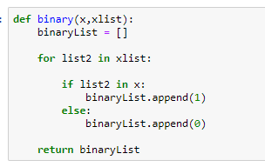
Variables categoricas

Slide 5
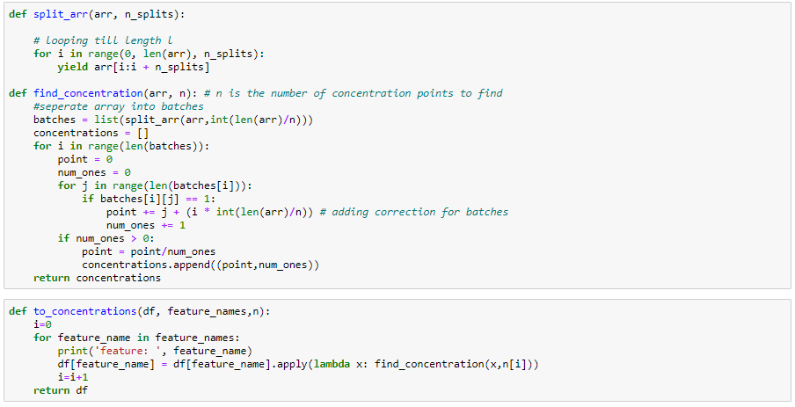
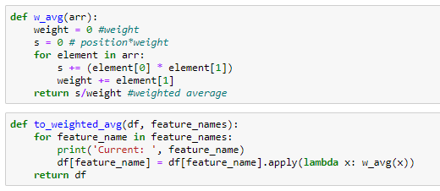
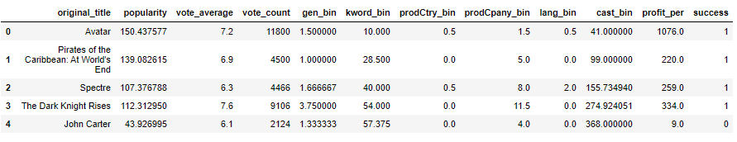
Variables Categoricas

Slide 6
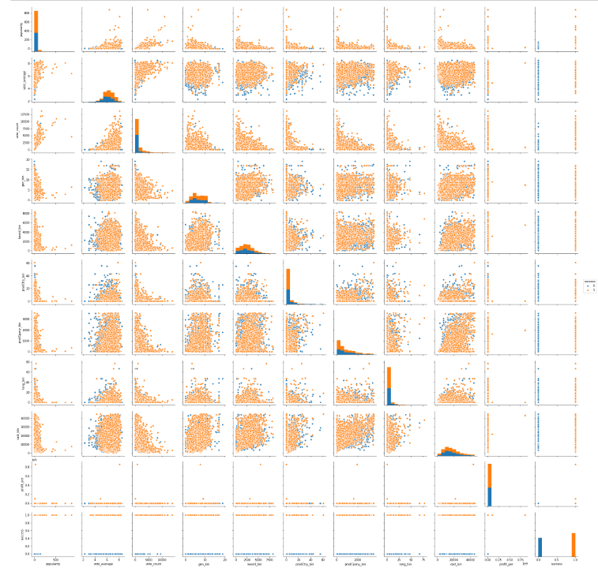
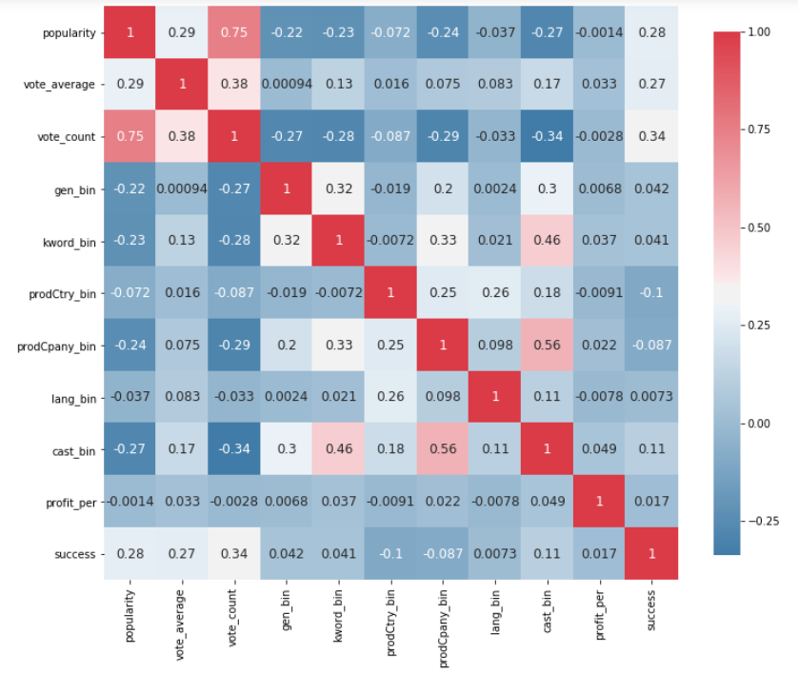

Slide 7
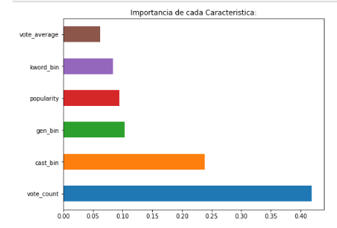
Entrenamiento y Prueba

Slide 8
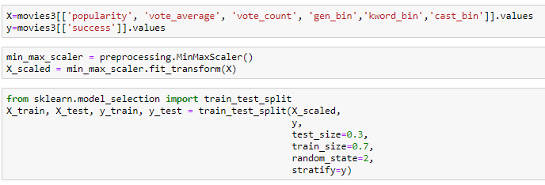
Entrenamiento y Prueba
Para realizar el algoritmo de predicción de éxito de la película se tuvieron en cuenta las siguientes variables
A partir de las siguientes variables:
popularity
vote_average
vote_count
gen_bin
kword_bin
prodCpany_bin
cast_bin

Slide 9
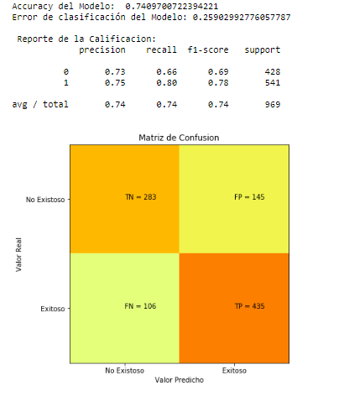
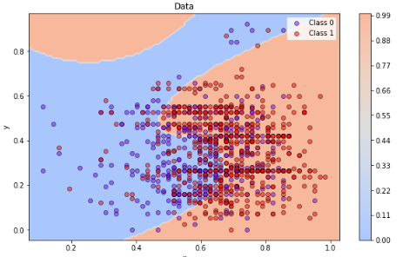
Neural Networks

Slide 10
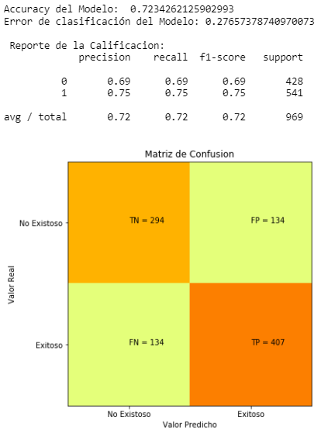
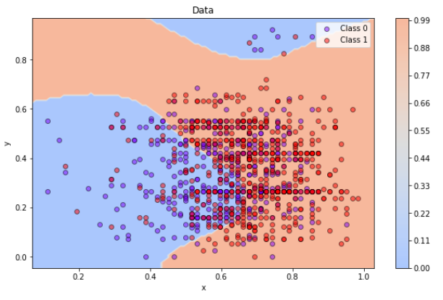
SVM

Slide 11
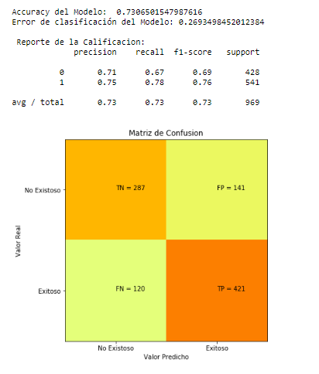
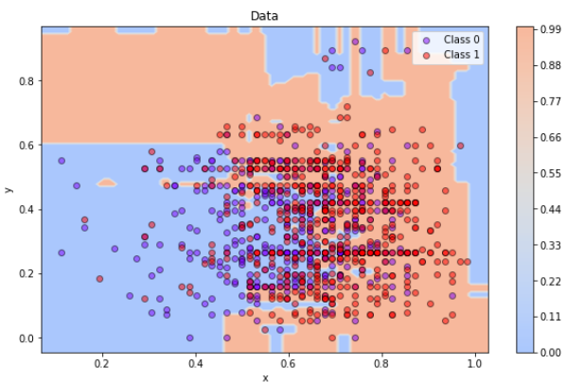
Random Forest

Slide 12
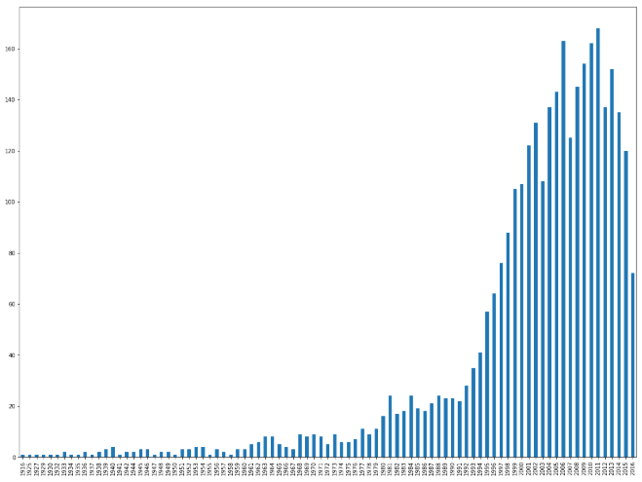
¿Qué se puede decir de la evolución temporal?

Slide 13
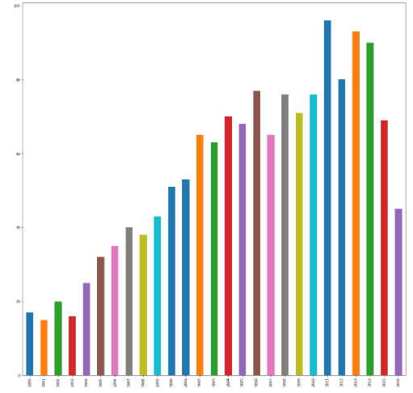
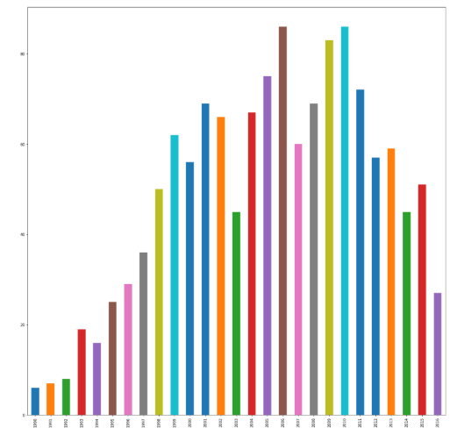
¿Qué se puede decir de la evolución temporal?
PELICULAS ExitosAS
PELICULAS NO EXITOSAS

